Slide 1
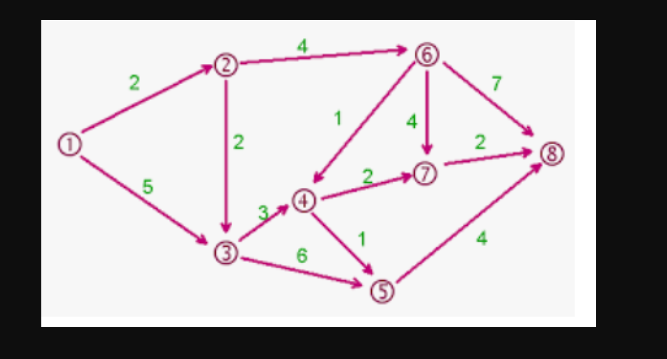












6,4:1
4,5:1
4,7:2
7,8:2
1,2:2
2,3:2
3,4:3
2,6:4
5,8:4
6,7:4
1,3:5
3,5:6
6,8:7
Resultat = 13

Slide 2
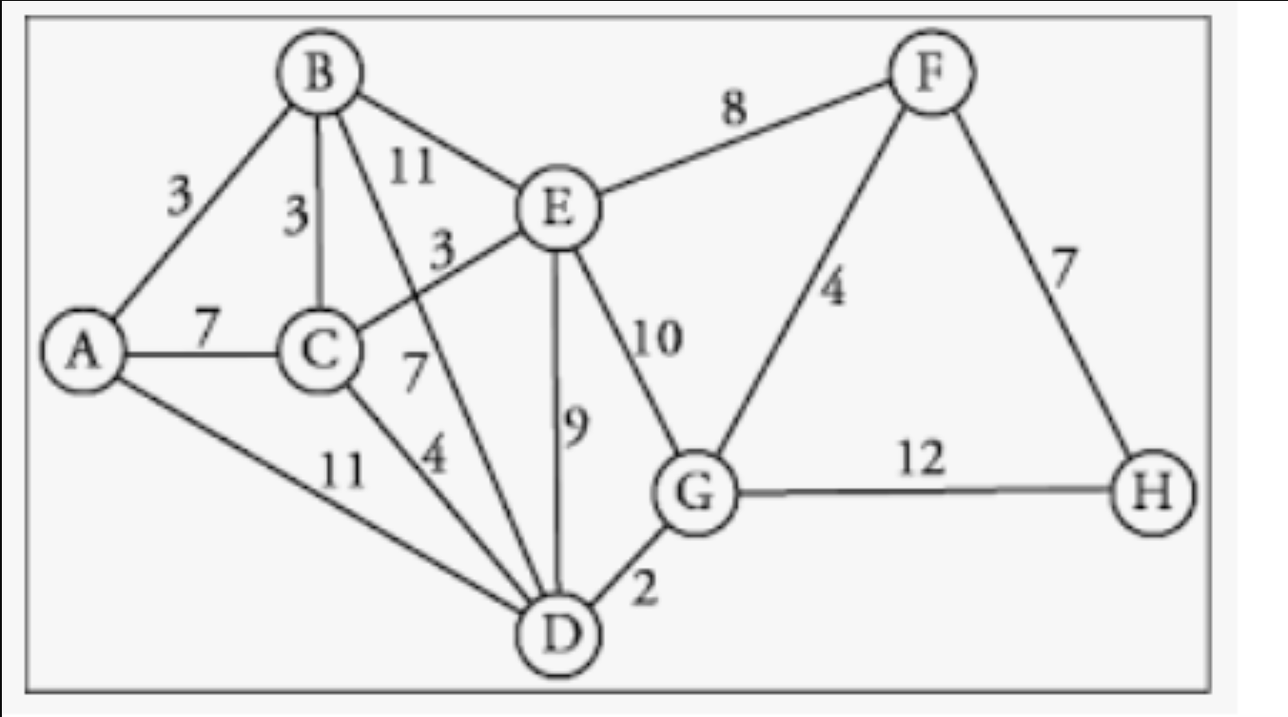










d,g:2
A,b:3
B,c:3
E,c:3
C,d:4
G,f:4
A,c:7
B,d:7
F,h:7
E,f:8
E,d:9
E,g10
A,d:11
B,e:11
Resultat = 26

Slide 3
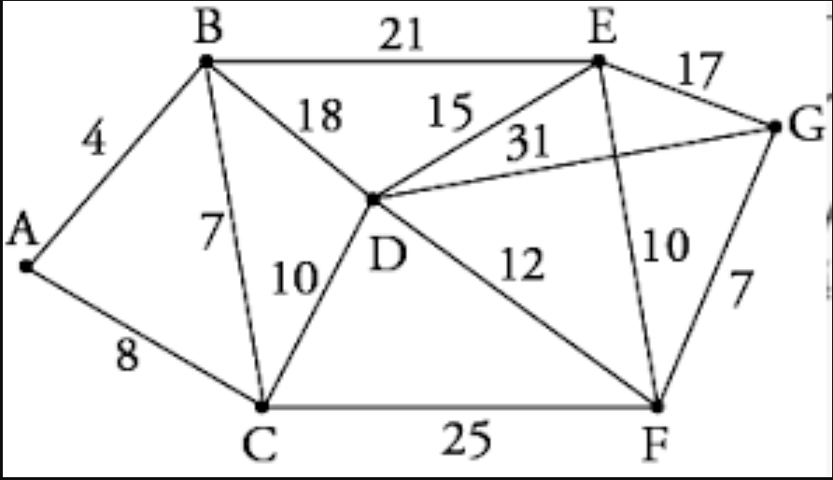



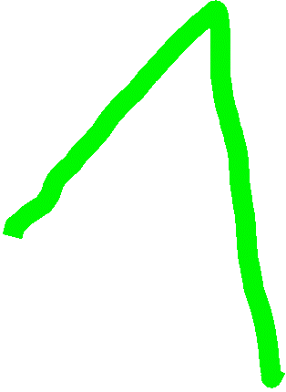





A,b:4
B,c:7
G,f:7
A,c:8
C,d:10
E,f:10
D,f:12
D,e:15
E,g:17
B,d:18
B,e:21c,f:25
Resultat = 50

